Slide 1
Презентация – дидактическая игра по русскому языку ( 3 класс) « Части речи»
Выполнила: Гусакова Анастасия Мулагалиевна
МАОУ ООШ № 269 г. Снежногорск
Мурманская область

Slide 2
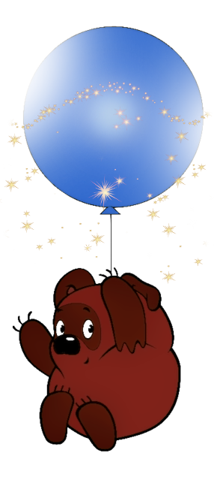
ЧАСТИ РЕЧИ
ДАВАЙТЕ ПОИГРАЕМ!

Slide 3
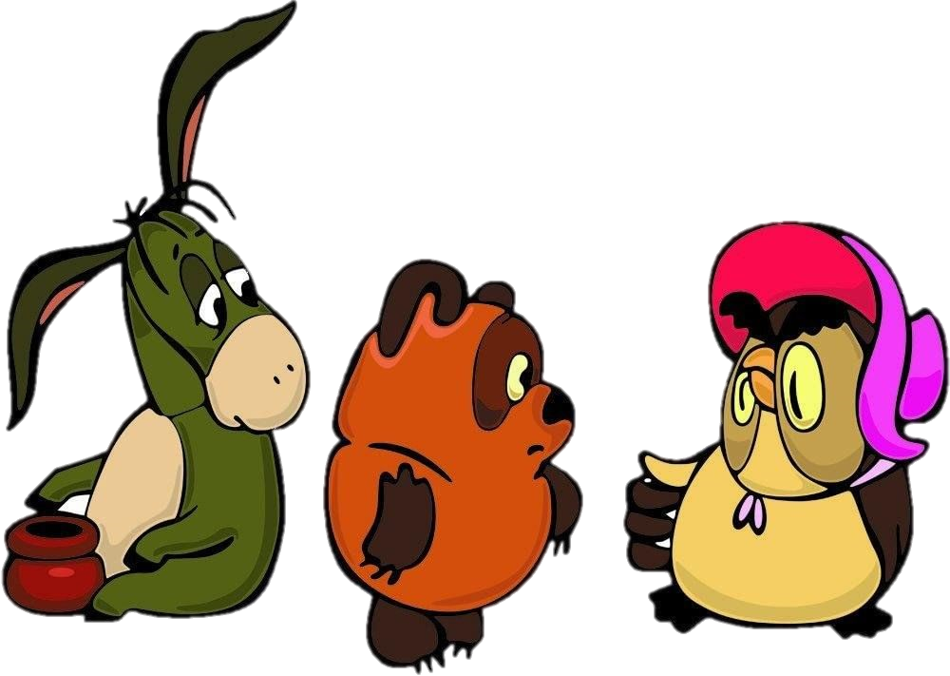
Часть речи это непростая, Ее вопросы «Какой?», «Какая?», Обозначает лишь признак предмета. Как называется? Что же это?
СУЩЕСТВИТЕЛЬНОЕ
ПРИЛАГАТЕЛЬНОЕ
ГЛАГОЛ

Slide 4
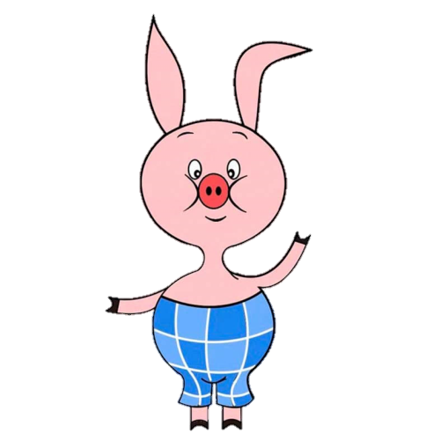
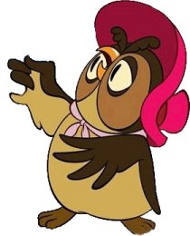
Найди правильный ответ!
- это самостоятельная часть речи, называющая предмет и отвечающая на вопрос кто? что?
— это самостоятельная часть речи, которая обозначает признак предмета, его качество и отвечает на вопросы «какой?», «чей?».
ПРИЛАГАТЕЛЬНОЕ
СУЩЕСТВИТЕЛЬНОЕ

Slide 5
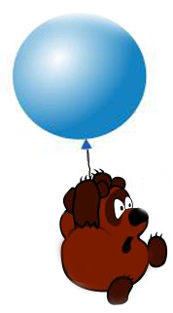
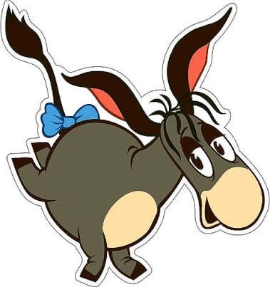
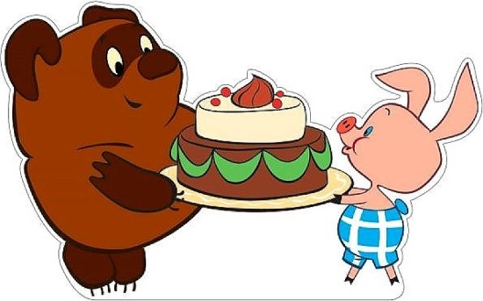
НАЙДИ ПРАВИЛЬНЫЙ ОТВЕТ!
существительное
прилагательное
глагол
?
ЛЕТАТЬ
ИГРАТЬ
….. — это самостоятельная часть речи, которая обозначает действие или состояние предмета и отвечает на вопросы «Что делать?», «Что сделать?».
УЖИНАТЬ
ПРЫГАТЬ

Slide 6
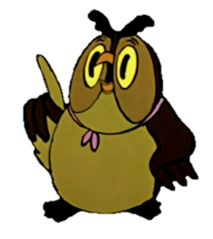
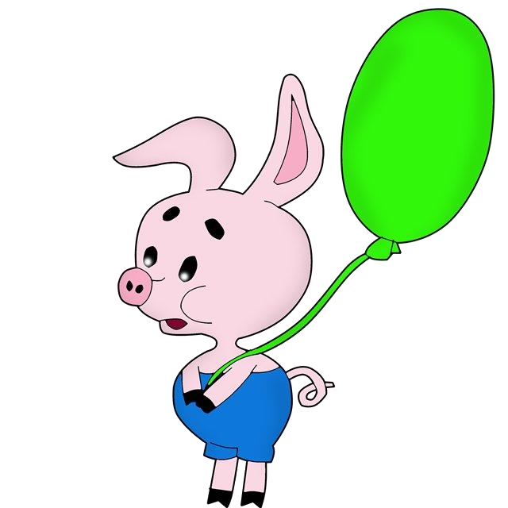
НАЙДИ ПРАВИЛЬНЫЙ ОТВЕТ!
— это самостоятельная часть речи, которая обозначает признак предмета, его качество и отвечает на вопросы «какой?», «чей?».
ПРИЛАГА
ТЕЛЬНОЕ
ГЛАГОЛ
СУЩЕСВИТЕЛЬНОЕ

Slide 7
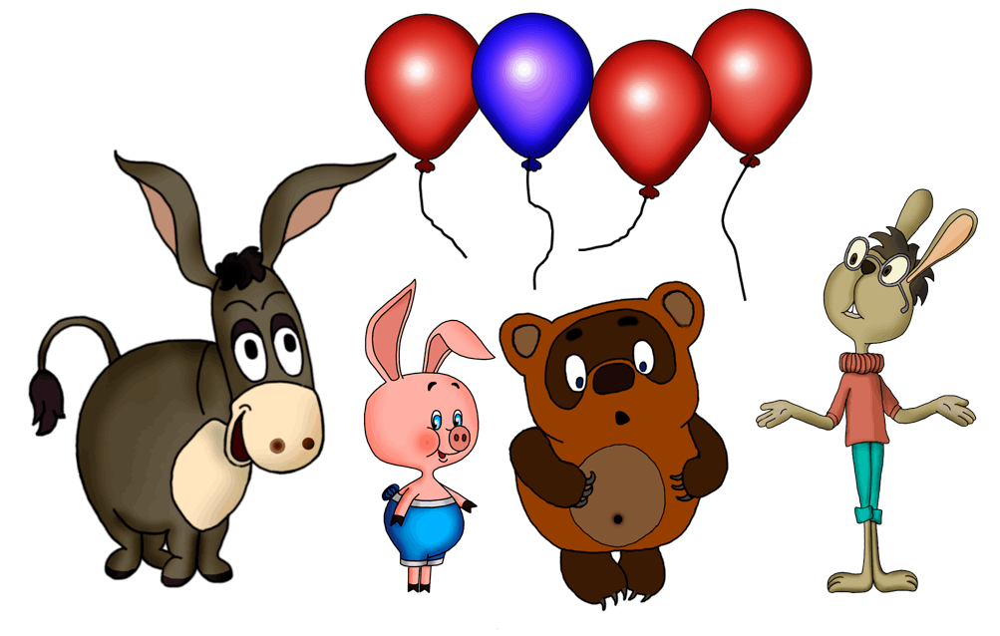
Конец ! Кто правильно ответил , молодец!

